Slide 1








РУКИ
БАЗУКИ
Модель распознавания игровых событий хоккейного матча на базе ИИ

Slide 2



Проблематика
В условиях возрастающей конкуренции в мире хоккея, спортивные академии постоянно стремятся привлекать наиболее талантливых и перспективных игроков, которые могут принести максимальную пользу команде и академии в будущем. Однако, выявление и оценка таких игроков представляет собой сложную задачу, требующую глубокого анализа их игровых навыков и стратегических решений на льду. Традиционные методы оценки, такие как наблюдение тренеров или анализ ограниченного набора статистических данных, часто не дают полной картины и могут привести к упущению перспективных спортсменов. В то же время, современные технологии анализа данных предоставляют новые возможности для более точной и эффективной оценки игровых навыков.

Slide 3
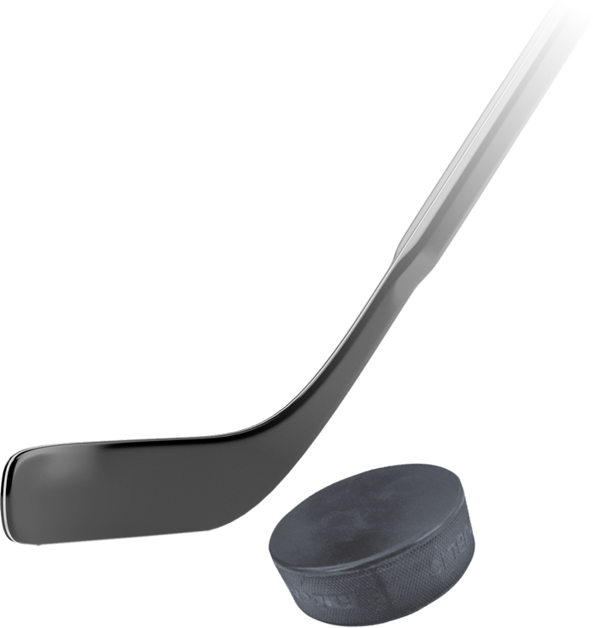
Постановка задачи
Наша задача заключается в разработке модели, которая позволит тренерам хоккейной академии загружать видеозаписи игр других команд, анализировать их и автоматически выявлять лучших и самых активных игроков на основе детализированной игровой статистики. Модель должна предоставлять рекомендации по возможному приглашению этих игроков в академию, а также выделять их сильные и слабые стороны, что поможет тренерам в принятии решений и стратегическом планировании.

Slide 4

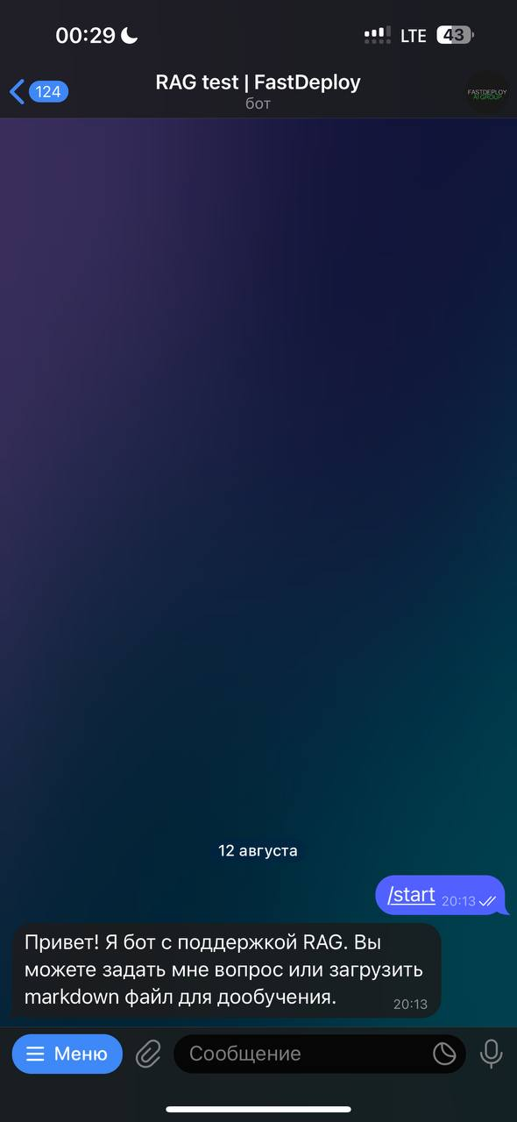
Решение
Веб-приложение, позволяющее вносить фактические данные на входе и получать прогнозные данные на выходе. Желательно в виде дашборда, с цифрами и графиками
5

Slide 5
Стек технологий
01
02
.
5

Slide 6


03
01
Запускаемость кода
Технический член ggfgfgfggf g gfgf gfg g fggfgfg gfgfgfgfg g gfgfgfg fggfgfgf
02
Обоснованность выбранного метода (описание подходов к решению, их обоснование и релевантность задаче)
04
Отсутствие в решении импортного ПО и библиотек, кроме свободно распространяемого с обоснованием выбора
Адаптивность/ Масштабируемость
05
Метрика RSQ
07
Различие метрик на исторических и тестовых данных
08
Выступление команды (умение презентовать результаты своей работы, строить логичный, понятный и интересный рассказ для презентации результатов своей работы)
06
Метрика MAPE
Автоматизированные средства оценивания точности работы предложенных участниками алгоритмов (решений) выставляют оценку в диапазоне 0‐1, где 1 равно 100% точности работы решения.
Итоговая оценка определяется как итоговый балл жюри. Метрика учитывается в технических критериях

Slide 7
01
Релевантность поставленной задаче (команда погрузилась в отрасль, проблематику; предложенное решение соответствует поставленной задаче; проблема и решение структурированы)
02
Уровень реализации (концепция/ прототип и т.д.)
Отраслевой член жюри оценивает решение по следующим критериям:
03
Пользовательский интерфейс
04
Интерпретируемость
05
Расчет экономических коэффициентов
06
Выступление команды (умение презентовать результаты своей работы, строить логичный, понятный и интересный рассказ для презентации результатов своей работы)

Slide 8

₀₂ Краткое описание кейса
Кейсодержатель
Media Wise
Создание инструмента для быстрого построения эконометрической модели
₀₁ Сфера деятельности
Реклама, Медийное агентство
Сайт организации
mediadirectiongroup.ru

Slide 9

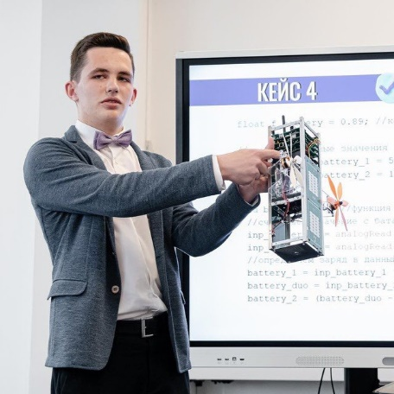

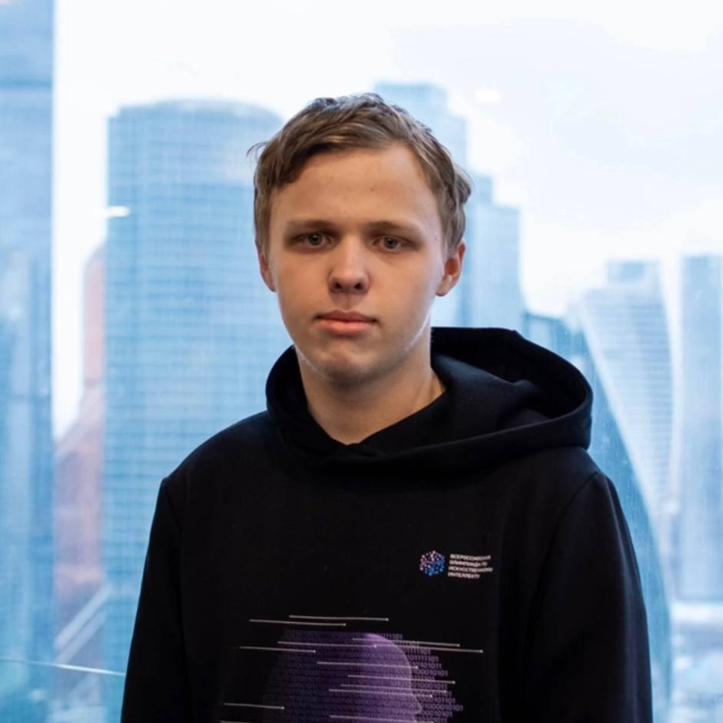
Команда
Дмитрий Куценко ПМИ ВШЭ 2 курс
Семён Колчин ПМИ ВШЭ 2 курс
Александр Пуртов ФМА НГТУ 4 курс
Андрей Хлопотных ПМИ ИТМО 1 курс

Slide 10




